Slide 1
React
otus.ru

Slide 2


Меня хорошо видно
&& слышно?

Slide 3

Защита проекта
Тема: Контроль расходов
Кодырев Андрей
Должность: Главный разработчик
Компания: АО Альфа Банк

Slide 4
План защиты
Цели проекта
Что планировалось
Используемые технологии
Что получилось
Схемы/архитектура
Выводы

Slide 5
Цели проекта
1. | Приложение по контролю расходов
2. | Приложение написано, используя современные технологии
3. | Приложение написано, используя современные практики
4. | Компоненты приложения хорошо структурированы

Slide 6
Что планировалось
1. | До курса с React был знаком посредственно. Теоретически знал некоторые концепции
2. | Практики, тем более боевой не было. Best practice и прочее – совсем не знаком
3. | Первые два пункта при прохождении курса и реализации проекта планировалось исправить.

Slide 7
Используемые технологии
1. | React.js, recharts
2. | Redux, TypeScript, webpack, esLint
3. | React testing library, jest, stryker, husky, storybook, lodash, moment.js
4. | github actions, chromatic, coverage-badger

Slide 8
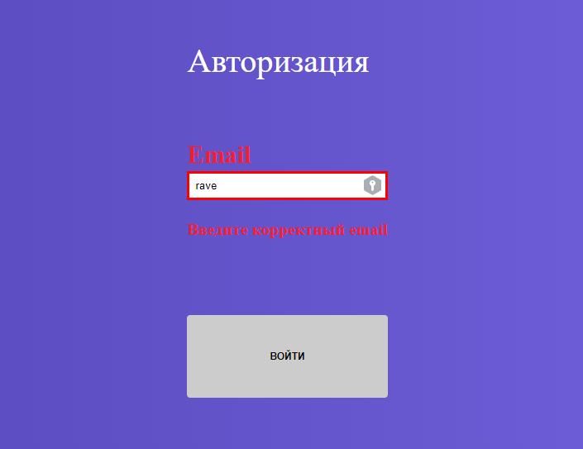
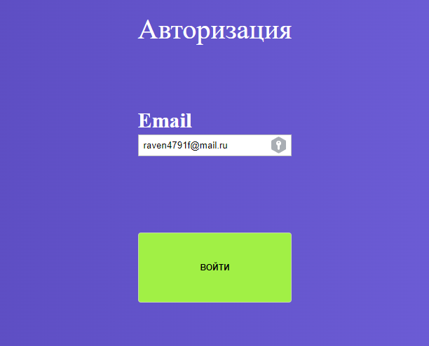
Вход в систему

Slide 9
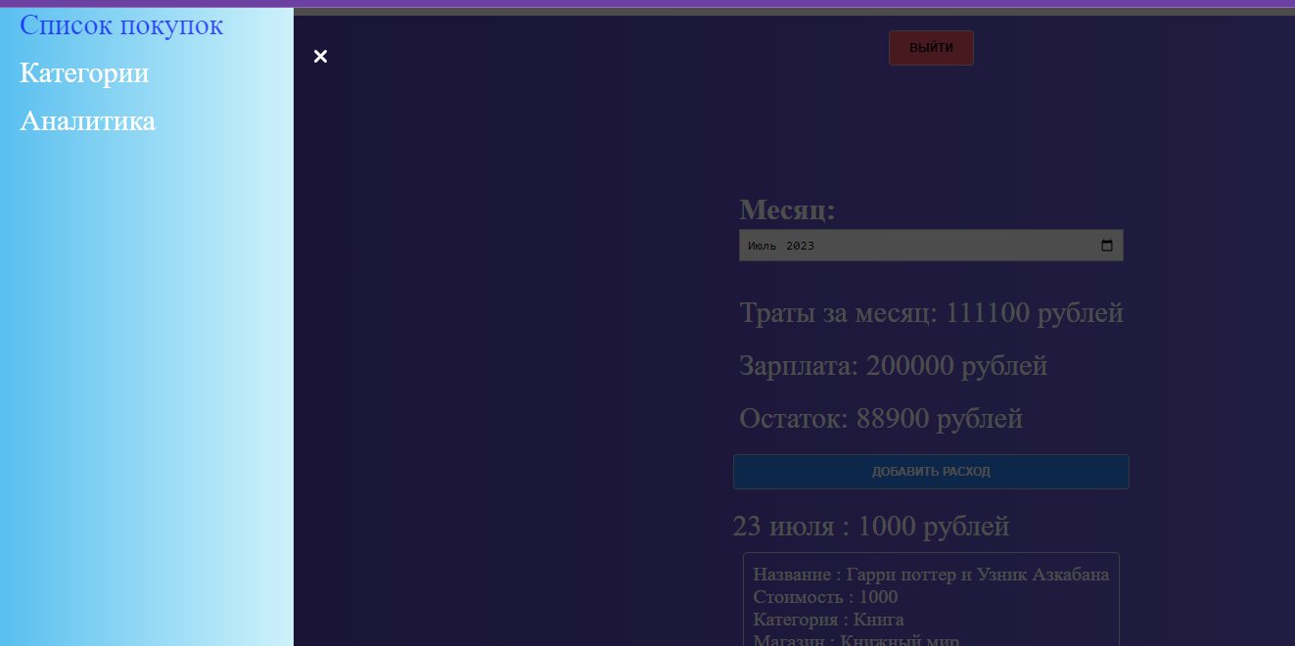
Навигация

Slide 10
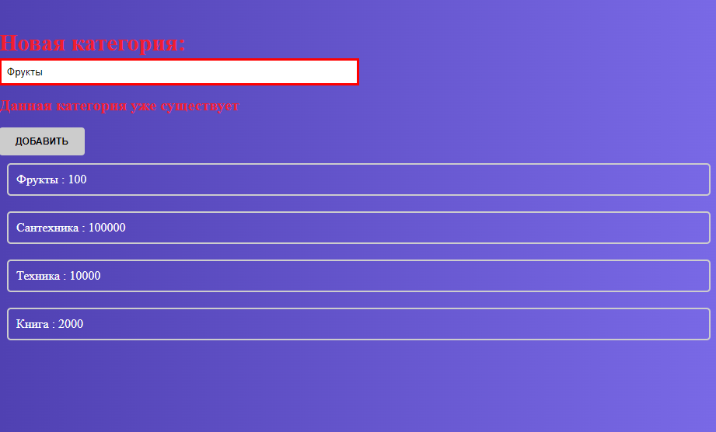
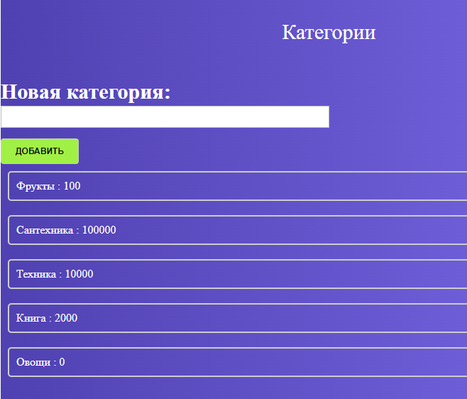
Категории

Slide 11
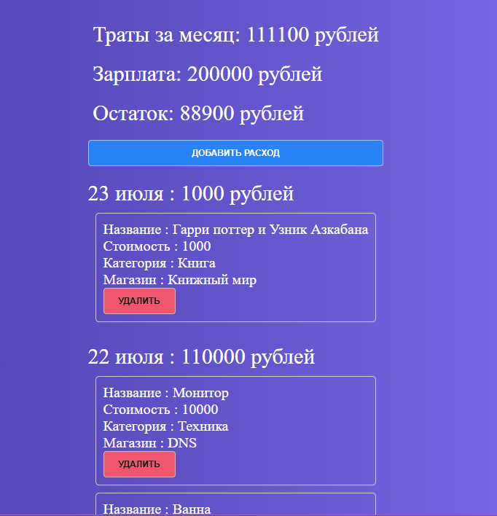
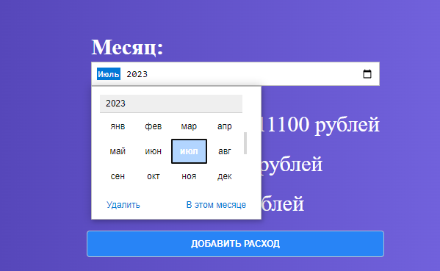
Список покупок

Slide 12
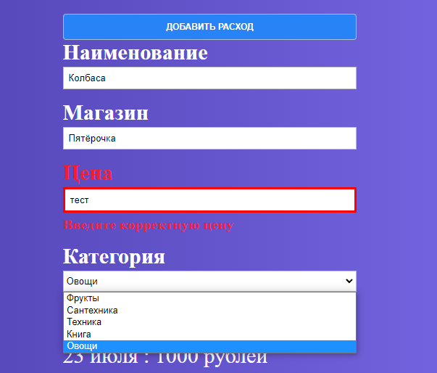
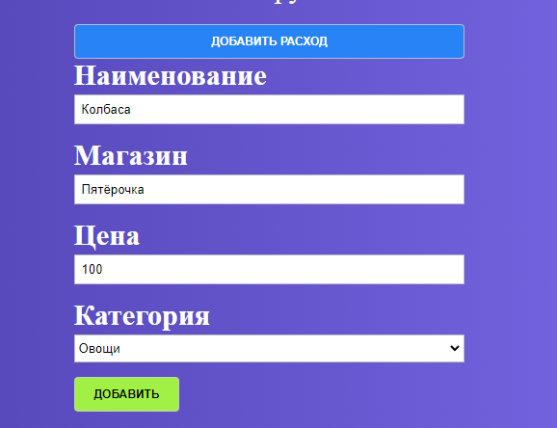
Список покупок

Slide 13
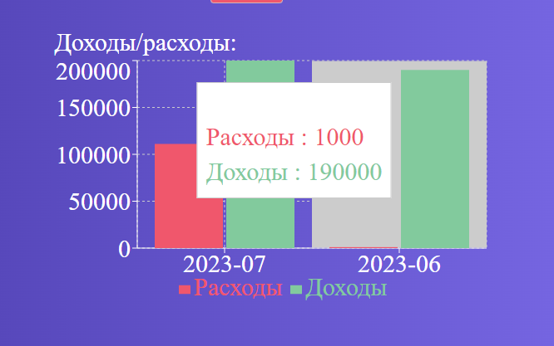
Аналитика

Slide 14
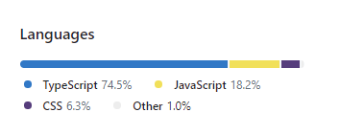
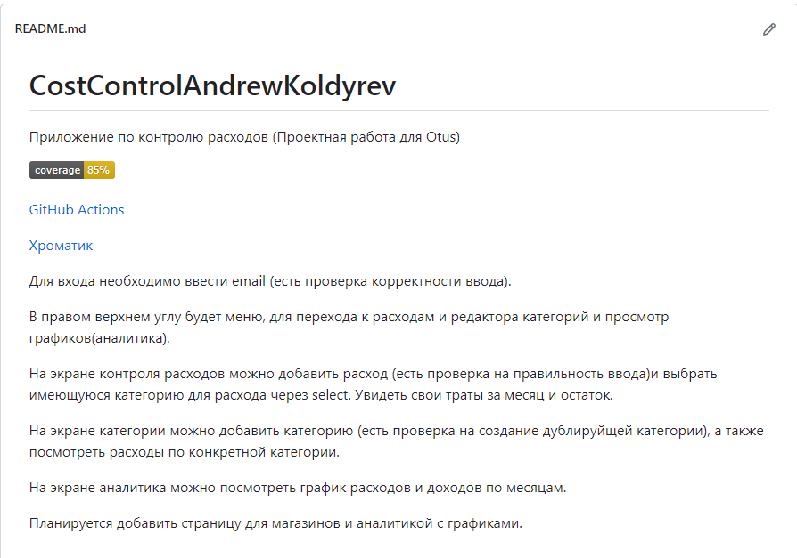
Git
https://github.com/Raventus/CostControlAndrewKoldyrev

Slide 15
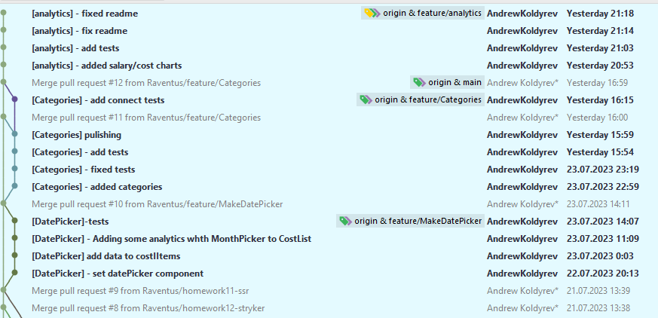
Git контроль версий

Slide 16
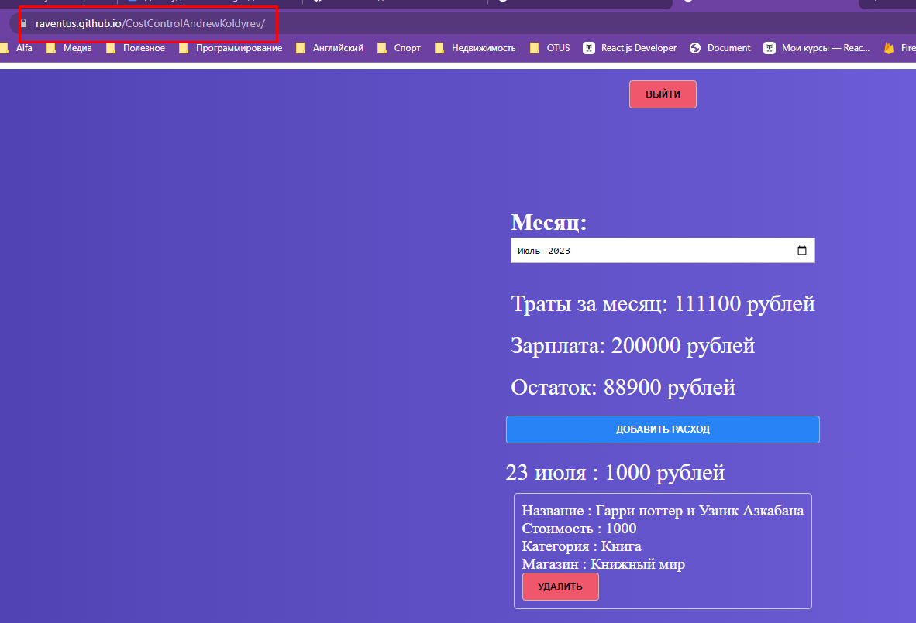
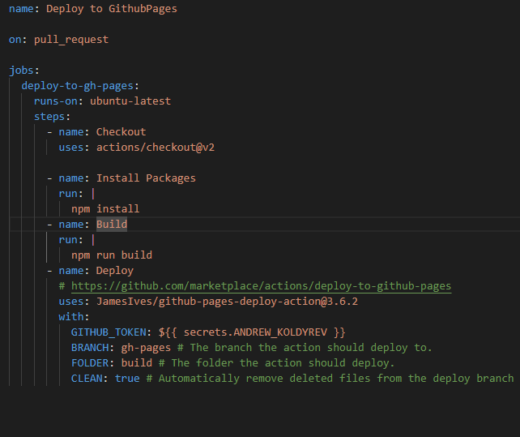
Git контроль версий
https://raventus.github.io/CostControlAndrewKoldyrev/

Slide 17
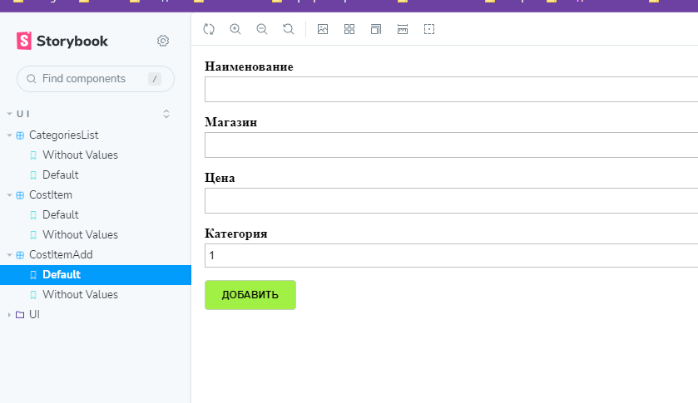
Chromatic

Slide 18
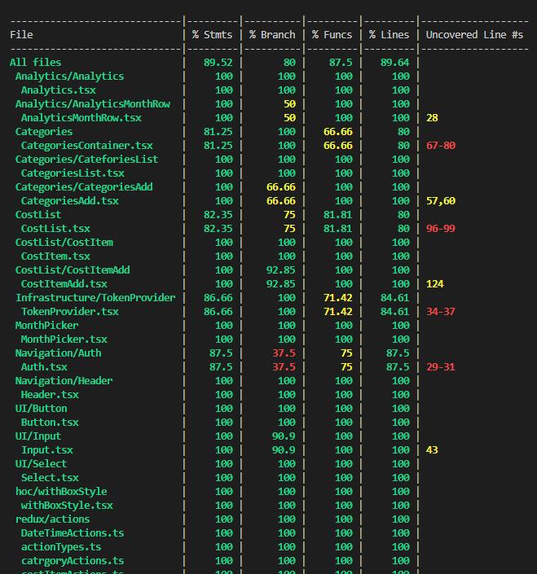
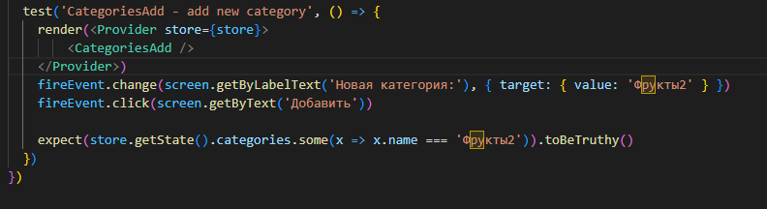
Тесты

Slide 19
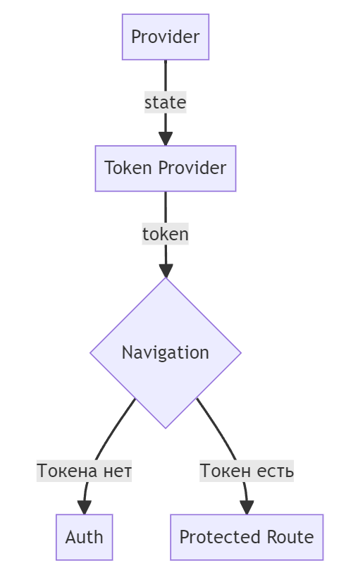
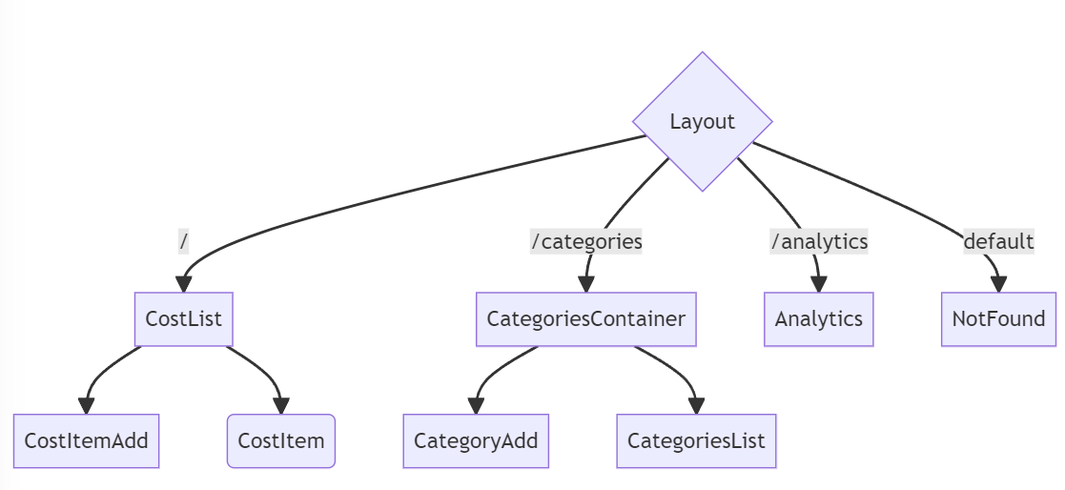
Схема компонентов

Slide 20
Выводы и планы по развитию
1. | Практическое ознакомление с современным стеком технологий фронтэнда через написание приложения с нуля
2. | Были изучены библиотеки React, Redux. А также получены знания по webpack, Typescript, ESLint
3. | Приложение по контролю расходов планируется развивать в сторону аналитики и упрощения использования

Slide 21
Спасибо за внимание!

Slide 22
Инструкции для работы
с презентацией

Slide 23






































Слайд с иллюстрациями
Используйте иллюстрации. Они облегчают восприятие материала
Работа с данными
Интернет/Сети
Люди

Slide 24








































Слайд с иллюстрациями
Обучение, исследование
Компьютерные игры
Технологии

Slide 25














































Слайд с иллюстрациями
Коммуникации
Разное
Флажки/Метки
Коммуникации

Slide 26
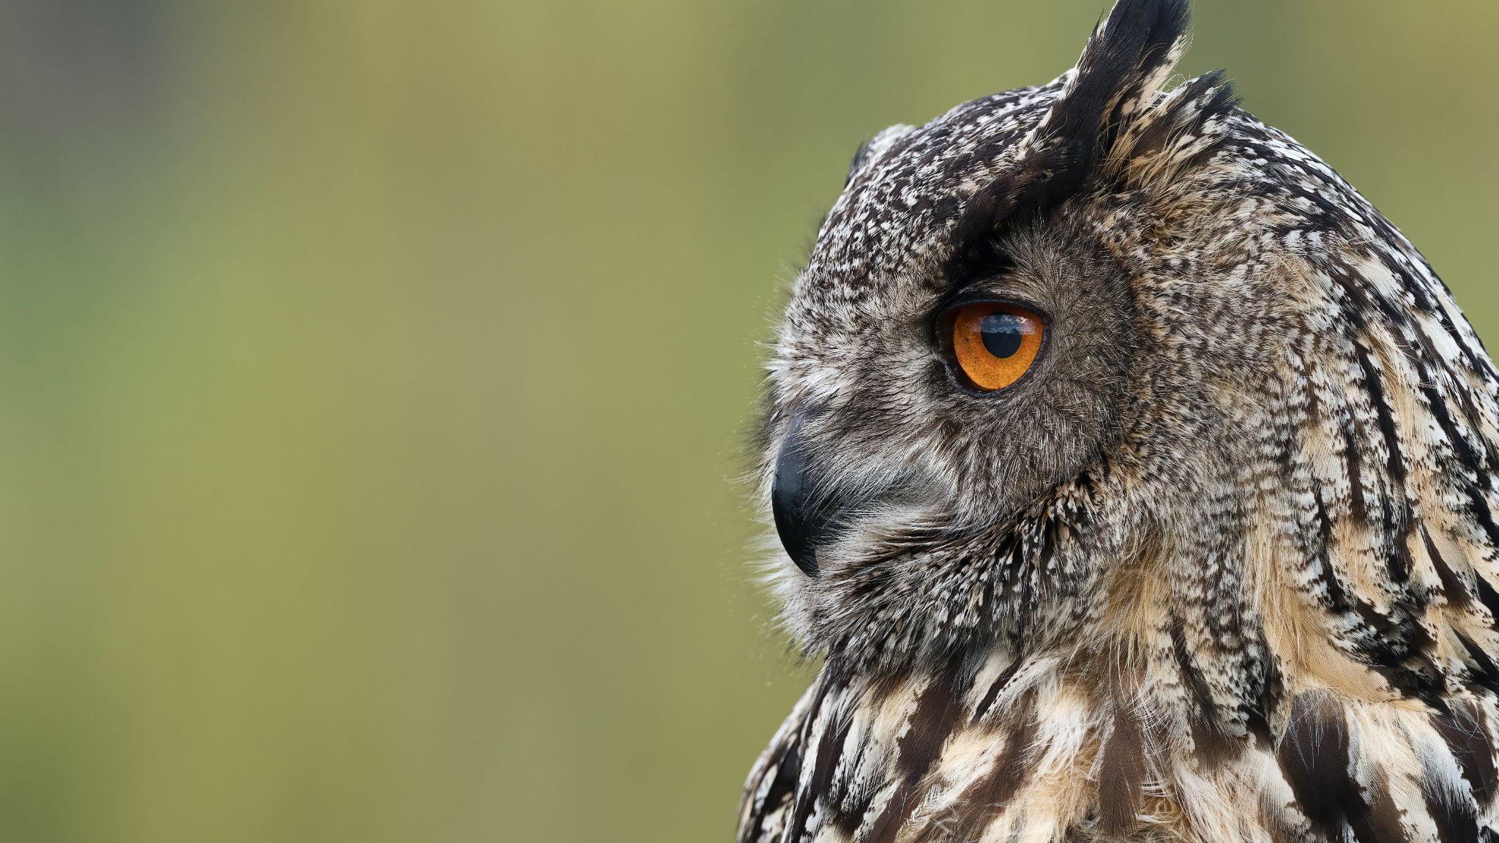
Чтобы добавить картинку на весь
слайд (так органичнее и эффектнее), используйте этот мастер-слайд

Slide 27
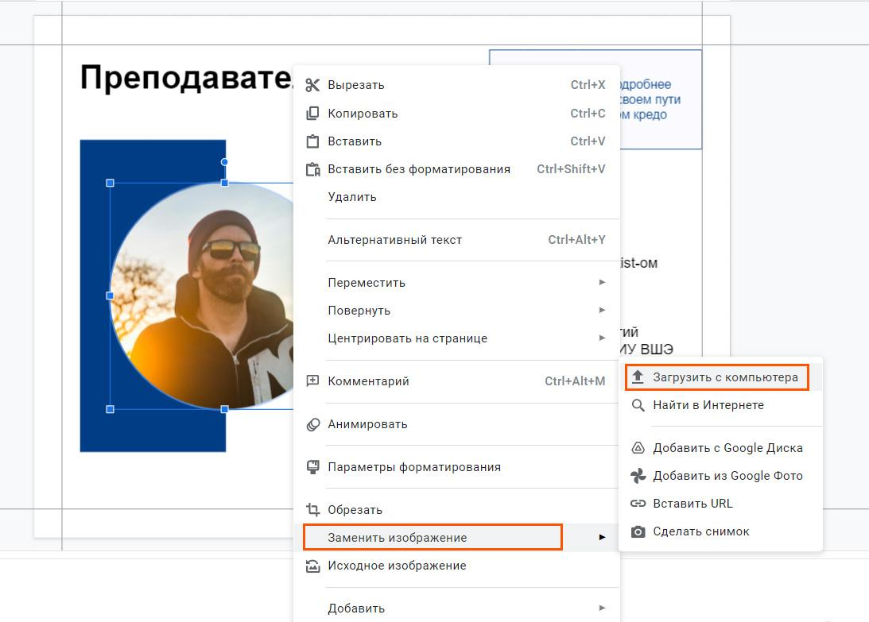
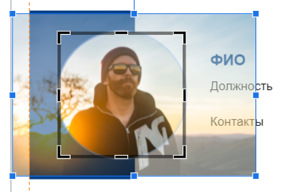
Как быстро заменить картинку
Кликните правой кнопкой
мыши на изображение
Перейдите в пункт «заменить изображение», далее выберите
нужный вариант загрузки
Двойным щелчком по картинке вы сможете настроить нужный размер
и положение изображения

Slide 28
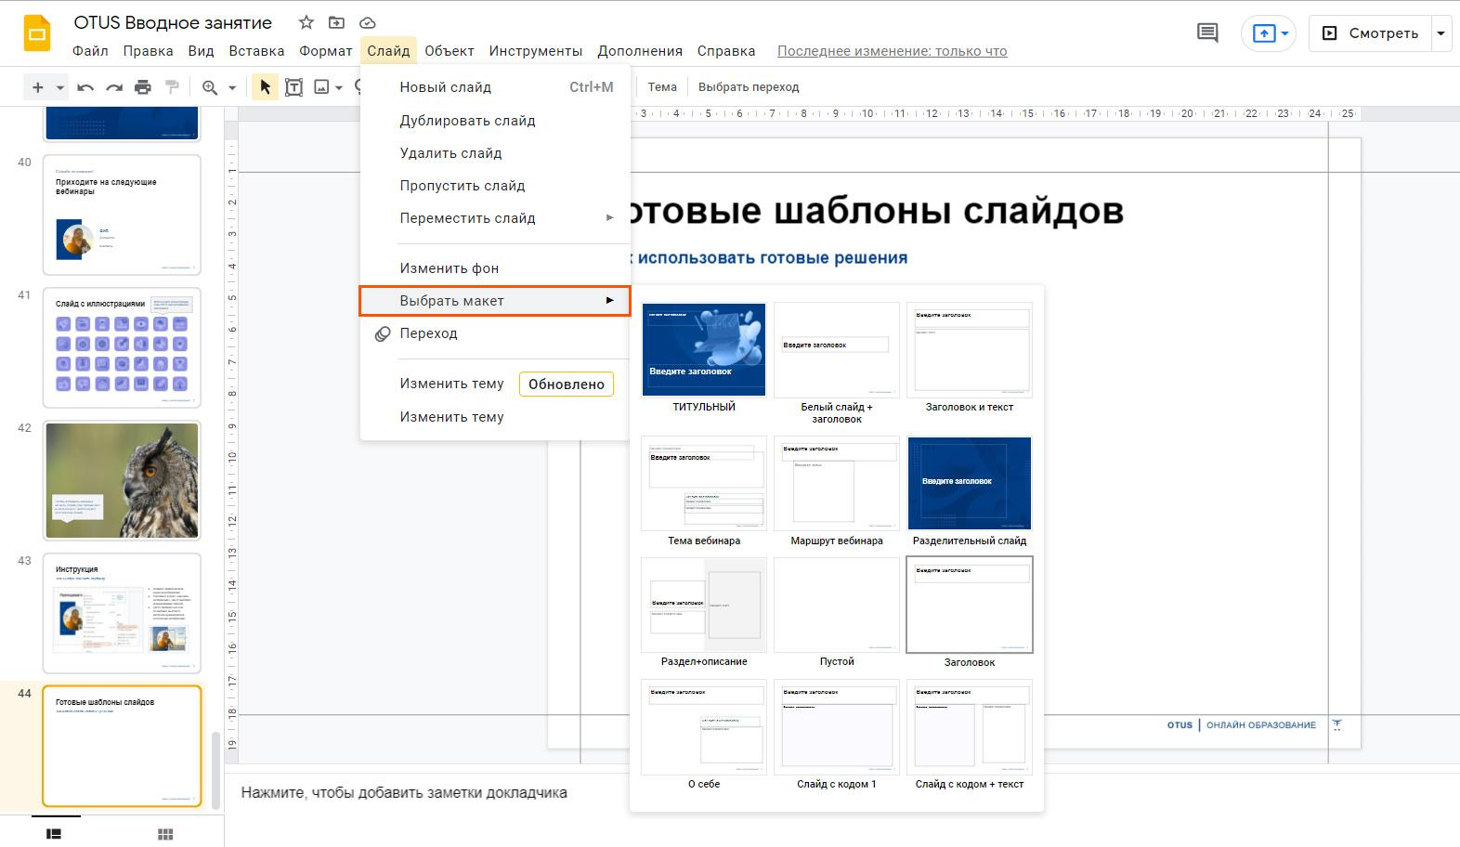
Шаблоны слайдов
Чтобы использовать готовые решения слайдов, нужно перейти
в пункт меню «Слайд»,
далее в выпадающем списке найти подпункт «Выбрать макет».

